Slide 1
Заголовок
Текст

Slide 2
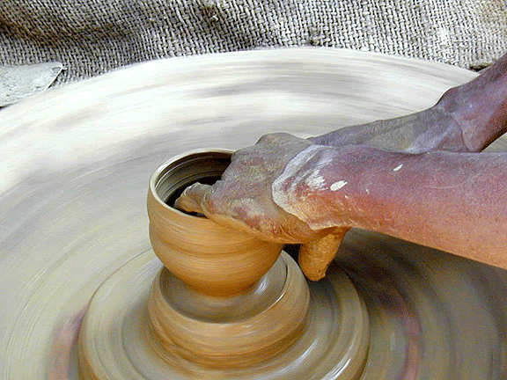
Иломорфизм = ἡ ὕλη + ἡ μορφή

Slide 3
Текст

